Slide 1
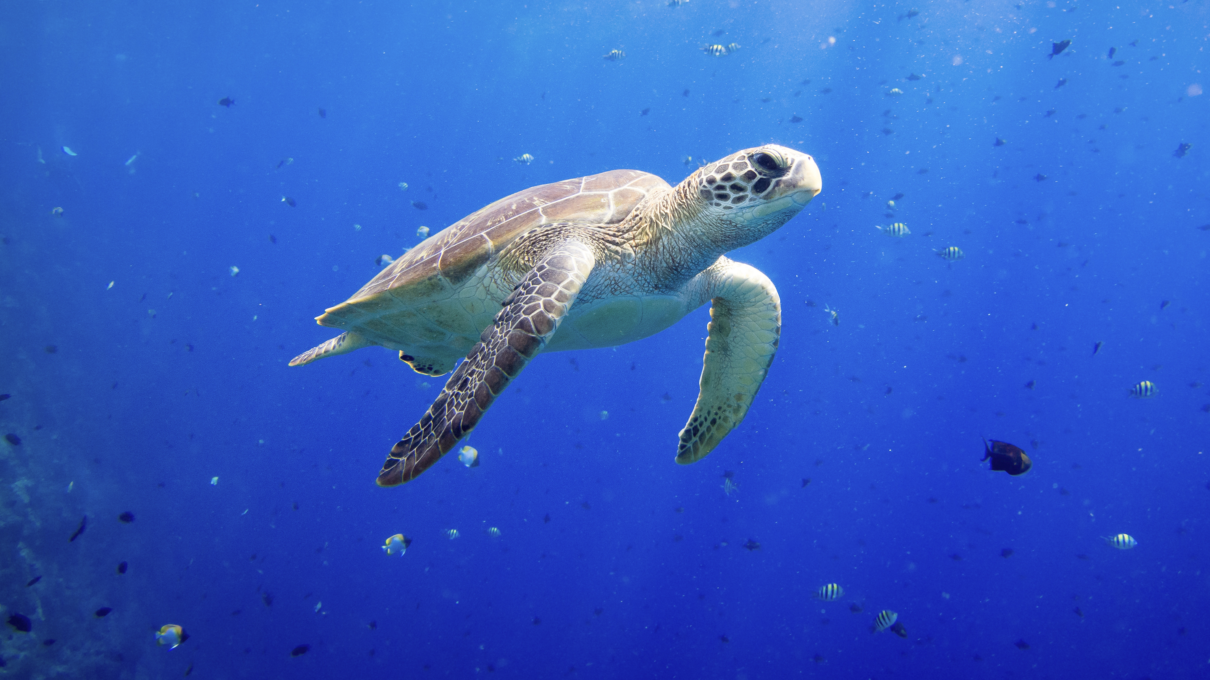
Стресс және бейімделу
Эйкозаноидтар және басқа сигнал беретін молекулалар
Әл-Фараби Университеті Фундаментальды медицина кафедрасы Анатомия және физиология Сейдинова Айгерім

Slide 2
Оқыту нәтижелері
Осы бөлімді аяқтағаннан кейін сіз біле аласыз:
а. стресстің физиологиялық анықтамасын беру;
б. дененің эндокриндік және симпатикалық жүйке жүйесі арқылы стресске қалай бейімделетінін талқылау.

Slide 3
1) Эйкозаноидтар бұл бүркеншік атты олар өндірілетін орнына жақын жасушаларға әсер еткендіктен атады?
A) жергілікті катализаторлар
B) Жергілікті антагонисттер
C) Жергілікті секрециялар
D) Жергілікті ферменттер
E) Жергілікті гормондар
2) Эйкозаноидтардың көпшілігі осы полиқанықпаған май қышқылынан өндіріледі.
A) Транс майлар
B) Сутектелген май
C) Қысқа тізбекті май қышқылдары
D) Арахидон қышқылы
E) Өт
3) Симпатикалық жүйке жүйесінен норадреналин гормондары стресстің қай кезеңінде жоғарылайды?
а) дабыл реакциясы,
б) қарсыласу кезеңі,
в) сарқылу кезеңі.
4) Кортизолдың артық бөлінуі:
а) кейбір жағымсыз әсерлері болуы мүмкін
б) құнарлылық пен жыныстық функцияның бұзылуы
в) жетілмеген Т және В жасушаларын өлтіреді
г) барлығы дұрыс
5) Өлім жиі пайда болады
а) жүрек жеткіліксіздігі, бүйрек жеткіліксіздігі
б) тек басым инфекция
в) жүрек соғысы

Slide 4
Стресс дегеніміз не?
Стресс - бұл түзетуді немесе реакцияны қажет ететін кез-келген өзгеріске дененің реакциясы.
Дене бұл өзгерістерге физикалық, психикалық және эмоционалды реакциялар арқылы әрекет етеді.

Slide 5
Стрестің физикалық себептері (стрессорлар)
жарақат,
хирургия,
қан кету,
инфекция,
қарқынды жаттығулар,
өте жоғары температура,
ауырсыну және тамақтанбау.
Эмоциялық себептер:
ашу
қайғы
депрессия
мазасыздық
кінә

Slide 7
Дене күйзеліске жеткілікті дәйекті түрде әрекет етеді - Стресске жауап немесе «Жалпы бейімделу синдромы» (ЖБС).

Slide 8
ЖБС-ның сатылары
ЖБС әдетте үш кезеңде жүреді:
Дабыл реакция кезеңі;
қарсылық кезеңі;
сарқылу кезеңі.

Slide 9
Дабыл реакциясы
Стресстің алғашқы реакциясы дабыл реакциясы болып табылады, негізінен:
норадреналин бастап симпатикалық жүйке жүйесінің
және адреналин бүйрек үсті қабығынан.
дабыл реакциясы кезінде ангиотензин мен альдостерон деңгейі де жоғарылайды: ангиотензин қан қысымын көтеруге көмектеседі, ал алдестерон натрий мен судың үнемделуіне ықпал етеді, бұл терлеу мен қан кету арқылы мүмкін шығындарды өтеуге көмектеседі.
Сондай-ақ, олардың әсерінің бірі, сақталған гликогенді тұтыну , стресстік реакцияның келесі кезеңіне өту кезінде ерекше маңызды.

Slide 10
Қарсыласу кезеңі
Бірнеше сағаттан кейін гликогеннің қоры таусылады, жүйке жүйесі глюкозаны талап ете береді.
Егер гликоген жоғалғанға дейін стресстік жағдай шешілмесе, онда организм бірінші кезекте метаболизм үшін баламалы отынмен қамтамасыз ету болып табылатын қарсылық сатысына шығады .
Бұл сатыда кортизол басым болады.
Гипоталамус кортикотропинді шығаратын гормон (CRH) бөледі;
гипофиз адренокортикотропты гормон (ACTH) бөлу арқылы жауап береді;
және бұл, өз кезегінде, бүйрек үсті безінің кортексін кортизол мен басқа глюкокортикоидтарды бөлуге ынталандырады.
Кортизол май мен ақуыздың глицерин, май қышқылдары және амин қышқылдарына бөлінуіне ықпал етеді, бауырды глюконеогенез үшін шикізатпен қамтамасыз етеді.
Кортизол көптеген органдардың глюкозаны қабылдауын тежейді және осылайша глюкозаны үнемдейтін әсерге ие. Ол ақуыз синтезін тежеп, глюконеогенез үшін бос аминқышқылдарын қалдырады.

Slide 11
Шамадан тыс кортизол секрециясы (немесе гидрокортизонды медициналық қолдану) кейбір кері әсер етуі мүмкін:
Шамадан тыс кортизол секрециясы (немесе гидрокортизонды медициналық қолдану) кейбір кері әсер етуі мүмкін:
Кортизол жыныстық гормондар - эстроген, тестостерон және лютеинизирующий гормондардың секрециясын басады , бұл ұрықтану мен жыныстық функцияның бұзылуына әкеледі.
Кортизол секрециясының ұзақ уақытқа көтерілуі адамның иммунитетін бұзады
Ол қорғаныш лейкотриендер мен простагландиндердің синтезін тежейді , антиденелердің түзілуін басады және жетілмеген Т және В жасушаларын өлтіреді
Жаралар нашар жазылады, ал созылмалы стресстегі адам инфекцияларға және қатерлі ісіктердің кейбір түрлеріне тез ұшырайды.

Slide 12
Сарқылу кезеңі
Сарқылу кезеңі басталады, көбіне тез құлдырау мен өлім байқалады. Май қорлары жойылып, ағза энергияға деген қажеттілігін қанағаттандыру үшін ең алдымен ақуыздың бөлінуіне сүйенеді. Осылайша, бұлшықеттердің біртіндеп босқа кетуі және дененің әлсіреуі байқалады.
Ұзақ стимуляциядан кейін бүйрек үсті безінің қыртысы глюкокортикоидтарды өндіруді тоқтатуы мүмкін, сондықтан глюкозаның гомеостазын сақтау қиынға соғады.
Альдостерон кейде судың көп мөлшерде ұсталуына ықпал етіп, гипертония күйін туғызады, ал натрийді сақтаған кезде калий мен сутек иондарының шығарылуын тездетеді.
Бұл гипокалиемия (қандағы калий жетіспеушілігі) және алкалоз (қанның рН шамадан тыс жоғары) күйін туғызады, нәтижесінде жүйке мен бұлшықет жүйесінің қызметі бұзылады.
Өлім жиі жүрек жеткіліксіздігі, бүйрек жеткіліксіздігі немесе ауыр инфекциядан туындайды.

Slide 13
Кейс-стади
Іріктеу кезеңінен кейін беделді жарыстарда өнер көрсету тәжірибесі бар тыңдаушылар мен би жұптары халықаралық бал билері байқауына жіберілді. Өнер алдында екі топта да адреналин деңгейі өсті, кейбір тыңдаушылар 10 есе артты.
Адреналин мақсатты органдарға қандай физиологиялық және метаболикалық әсер етеді?
Қандағы адреналин концентрациясының жоғарылауымен глюкоза деңгейі қалай өзгереді?

Slide 14
Эйкозаноидтар және басқа сигнал беретін молекулалар
Оқытудың күтілетін нәтижелері
Осы бөлімді аяқтағаннан кейін сіз мыналарды білуіңіз керек:
а. эйкозаноидтардың не екенін және олар қалай өндірілетінін түсіндіріңіз;
б. эйкозаноидтардың кейбір кластары мен функцияларын анықтау; және c. простагландиндердің бірнеше физиологиялық рөлін сипаттаңыз.

Slide 15
Эйкозаноидтар
Эйкозаноидтар - паракринді секрецияның маңызды отбасы.
Олардың құрамында арахидон қышқылы деп аталатын полиқанықпаған май қышқылынан алынған 20 көміртекті магистральдар бар.
Кейбір пептидтік гормондар және басқа тітіркендіргіштер арахидон қышқылын плазма мембранасының фосфолипидтерінің бірінен босатады, ал келесі екі ферменттер оны әр түрлі эйкозаноидтарға айналдырады.
Липоксигеназа арахидон қышқылын лейкотриендерге , аллергиялық және қабыну реакцияларына ықпал ететін эйкозаноидтарға айналдыруға көмектеседі .

Slide 16
Жіктелуі
Негізгі эйкозаноидты топшалар:
Отанымыздың лейкотриендер
- және циклдік молекулалар тобы, соның ішінде
          простагландиндер,
          простациклин,
          және тромбоксан.

Slide 17
Эйкозаноидтар әртүрлі физиологиялық жүйелерде және патологиялық процестерде жұмыс істейді:
қабынуды, аллергияны, безгекті және басқа иммундық реакцияларды орнату немесе тежеу;
жүктіліктің және қалыпты босанудың түсік түсіруін реттеу; ауырсынуды қабылдауға ықпал ету;
жасушалардың өсуін реттеу;
қан қысымын бақылау; және қанның тіндерге аймақтық ағынын модуляциялау.
Осы рөлдерді орындауда, эйказаноидов жиі әрекет аутокрин дабыл агенттер ретінде шыққан немесе олардың жасушалары әсер сигнал паракрин ретінде шыққан олардың жасушаларының жақын әсері ұяшықтарға агенттер.
Сондай-ақ, эйкозаноидтар алыстағы жасушалардың жұмысын басқаратын эндокриндік агенттер ретінде әрекет етуі мүмкін.

Slide 18
Парацриндік және автокриндік хабаршылар - химиялық сигналдар қанда жүрмейді, бірақ жергілікті жерде қалып, өз әсерін тигізеді. Парацриндік сигналдар сол тіннің жақын орналасқан жасушаларына ғана таралады.
Парацриндік және аутокриндік хабаршылар - химиялық сигналдар қанда жүрмейді, бірақ жергілікті жерде қалып, өз әсерін тигізеді. Парацриндік сигналдар сол тіннің жақын орналасқан жасушаларына ғана таралады.
Мысалы, гистаминді дәнекер тіндердегі қан тамырларымен қатар орналасқан маст жасушалары шығарады. Ол қан тамырларының тегіс бұлшықетіне диффузияланып, оны босаңсытып, вазодилатацияға мүмкіндік береді.
Эпинефрин тәрізді катехоламиндер кортикостерон секрециясын ынталандыру үшін бүйрек үсті безінің ми қабығынан кортекске дейін таралады . Автокриндік сигналдар оларды бөлетін жасушаны ынталандырады.

Slide 19
Мысалы, бауыр жасушалары гепцидин деп аталатын сигналдық молекуланы бөліп шығарады, ол қандағы темір деңгейімізді басқарады.
Гормон ретінде әрекет ете отырып , ол қанда жұқа ішекке өтіп, оның тағамдық темірдің сіңуін реттейді.
Автокриндік сигнал ретінде әрекет ете отырып , ол оны бөлетін бауыр жасушаларын да ынталандырады және олардың сақталған темірдің қанға түсуін реттейді.
Осылайша, жалғыз химиялық зат орналасқан жері мен жағдайына байланысты гормон, паракрин, автокрин немесе нейротрансмиттер деп санауға болады.

Slide 20
Циклооксигеназа арахидон қышқылын басқа үш эйкозаноидқа айналдырады:
1. Простациклинді қан тамырлары қабырғалары шығарады, онда қан ұюы мен тамырлардың тарылуын тежейді.
2. Тромбоксандарды қан тромбоциттері өндіреді. Жарақат алған кезде олар простациклинді басып озып, вазоконстрикцияны және ұйыуды ынталандырады.
3. Простагландиндер (PGs) - ең алуан түрлі эйкозаноидтар. Олардың омыртқасында бес жақты көміртекті сақина бар.
Мысалы , PGE отбасы қуықтағы, ішектегі, бронхиолалардағы және жатырдағы тегіс бұлшықетті босаңсытып, қан тамырларының тегіс бұлшықеттерінің жиырылуын ынталандырады. PGF2α дәл кері әсер етеді.

Slide 22
Пост-тест
1) Эйкозаноидтың бұл түрі жатырдың тегіс бұлшықеттерінің жиырылуын тудырады, бұл оны босану кезінде маңызды етеді.
A) Простагландиндер
B) Тромбоксалар
C) лейкотриендер
D) ЖҚТБ
E) Тромбоциттер
2) Қарсыласу кезеңінде _________ басым.
3) Эйкозаноидтар:
а) қабынуды тежейтін;
ә) барлығы дұрыс;
в) жасушалардың өсуін реттейтін;
г) эндокриндік агенттер ретінде.
4) Стресске алғашқы жауап ____ кезең
5) лейкотриендер, эйкозаноидтар:
A) бұлшықеттің өсуін реттейтін;
B) гипофиз арқылы бөліну;
C) аллергиялық және қабыну реакцияларының делдалдығы.

